Slide 1
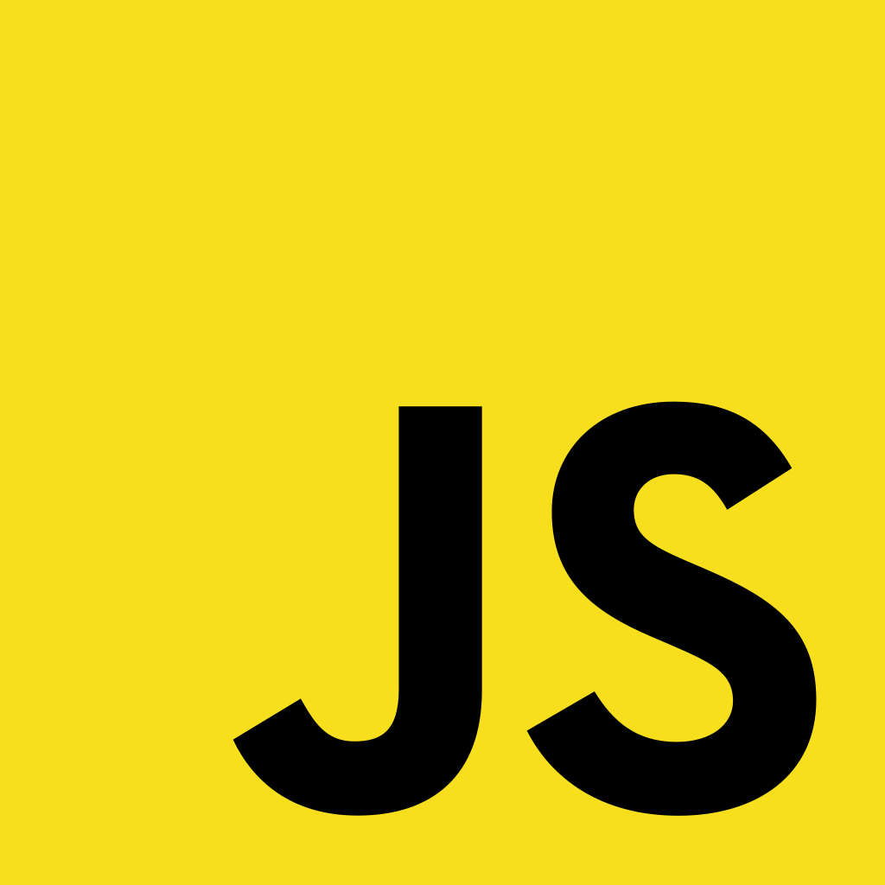
Lessons[6] = “Functions”;
Functions in JavaScript

Slide 2
Warm UP!
Zagrijavanje
Napisati program koji generise 3 niza i racuna prosjek brojeva u tom nizu.
1. Niz duzine 10 - Nasumicni brojevi od 1 do 10
2. Niz duzine 15 - Nasumicni brojevi od 10 do 100
3. Niz duzine 20 - Nasumicni brojevi od 100 do 1000
Program generise svaki od ovih nizova, racuna prosjek i ispisuje prosjek za svaki od nizova.

Slide 3
Functions
Funkcije
Funkcija - kolekcija izjava, grupisanih zajedno, koja izvršava neku određenu radnju.
Deklaracija funckije se sastoji od imena funkcije, liste parametara i tijela funkcije.
Notes:
Pregled obuke:
Nije potrebno prethodno iskustvo, ako imate super
Pocinjemo sa predpostavkom da nemate nikakvog znanja o programiranju
Web development
Ukratko o MERN Stacku, sta je to, zasto to itd.
Iza svega toga stoji JS, na sto cemo se prvo i fokusirati u ovoj obuci

Slide 4
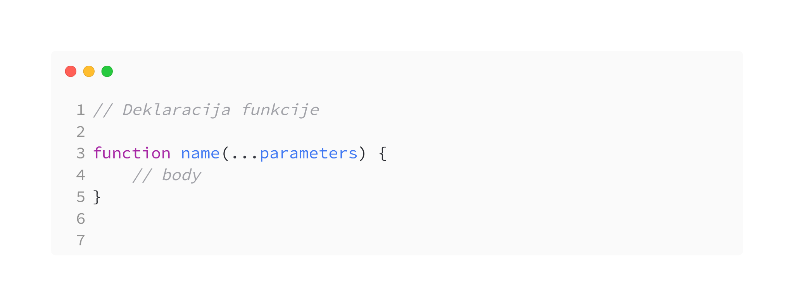
Functions
Deklaracija funkcije
Notes:
Pregled obuke:
Nije potrebno prethodno iskustvo, ako imate super
Pocinjemo sa predpostavkom da nemate nikakvog znanja o programiranju
Web development
Ukratko o MERN Stacku, sta je to, zasto to itd.
Iza svega toga stoji JS, na sto cemo se prvo i fokusirati u ovoj obuci

Slide 5
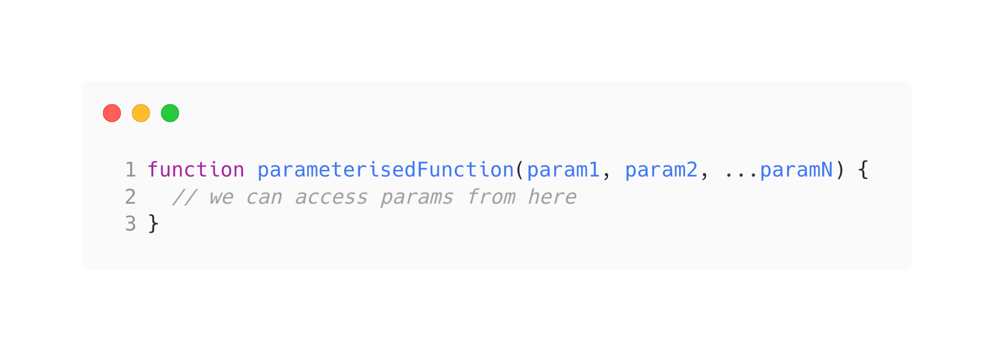
Parameters
Parametri funkcije
Notes:
Pregled obuke:
Nije potrebno prethodno iskustvo, ako imate super
Pocinjemo sa predpostavkom da nemate nikakvog znanja o programiranju
Web development
Ukratko o MERN Stacku, sta je to, zasto to itd.
Iza svega toga stoji JS, na sto cemo se prvo i fokusirati u ovoj obuci

Slide 6
Return
Return funkcije
Imamo “dvije” vrste funkcija:
Funkcije koje vracaju vrijednost
Funkcije koje “ne vracaju” vrijednost (void u drugim jezicima)
Return izjava u funkciji diktira da se tok programa vrati na mjesto poziva funkcije.
Notes:
Pregled obuke:
Nije potrebno prethodno iskustvo, ako imate super
Pocinjemo sa predpostavkom da nemate nikakvog znanja o programiranju
Web development
Ukratko o MERN Stacku, sta je to, zasto to itd.
Iza svega toga stoji JS, na sto cemo se prvo i fokusirati u ovoj obuci

Slide 7
Pure functions
Pure functions
Funkcije koje za iste argumente uvijek vraca istu vrijednost
Funkcije koje nemaju posljedice
Sto vise teziti pisati pure funkcije.
Notes:
Pregled obuke:
Nije potrebno prethodno iskustvo, ako imate super
Pocinjemo sa predpostavkom da nemate nikakvog znanja o programiranju
Web development
Ukratko o MERN Stacku, sta je to, zasto to itd.
Iza svega toga stoji JS, na sto cemo se prvo i fokusirati u ovoj obuci

Slide 8
Pure functions
IIFE
Immediately Invoked Function Expression
Notes:
Pregled obuke:
Nije potrebno prethodno iskustvo, ako imate super
Pocinjemo sa predpostavkom da nemate nikakvog znanja o programiranju
Web development
Ukratko o MERN Stacku, sta je to, zasto to itd.
Iza svega toga stoji JS, na sto cemo se prvo i fokusirati u ovoj obuci

Slide 9
Challenge 1
Poboljsati zadatak sa zagrijavanja koristeci funkcije.
Napisati program koji generise 3 niza i racuna prosjek brojeva u tom nizu.
1. Niz duzine 10 - Nasumicni brojevi od 1 do 10
2. Niz duzine 15 - Nasumicni brojevi od 10 do 100
3. Niz duzine 20 - Nasumicni brojevi od 100 do 1000
Program generise svaki od ovih nizova, racuna prosjek i ispisuje prosjek za svaki od nizova.
Notes:
Pregled obuke:
Nije potrebno prethodno iskustvo, ako imate super
Pocinjemo sa predpostavkom da nemate nikakvog znanja o programiranju
Web development
Ukratko o MERN Stacku, sta je to, zasto to itd.
Iza svega toga stoji JS, na sto cemo se prvo i fokusirati u ovoj obuci

Slide 10
Challenge 2
Napisati program koji ispisuje brojeve od 10 do 100 naopako. Za ispisivanje broja naopako koristiti funkciju. Npr. br 17 naopako je 71.
Notes:
Pregled obuke:
Nije potrebno prethodno iskustvo, ako imate super
Pocinjemo sa predpostavkom da nemate nikakvog znanja o programiranju
Web development
Ukratko o MERN Stacku, sta je to, zasto to itd.
Iza svega toga stoji JS, na sto cemo se prvo i fokusirati u ovoj obuci

